Slide 1
Lesson 2 安裝Unity
Horazon
基礎遊戲引擎應用

Slide 2
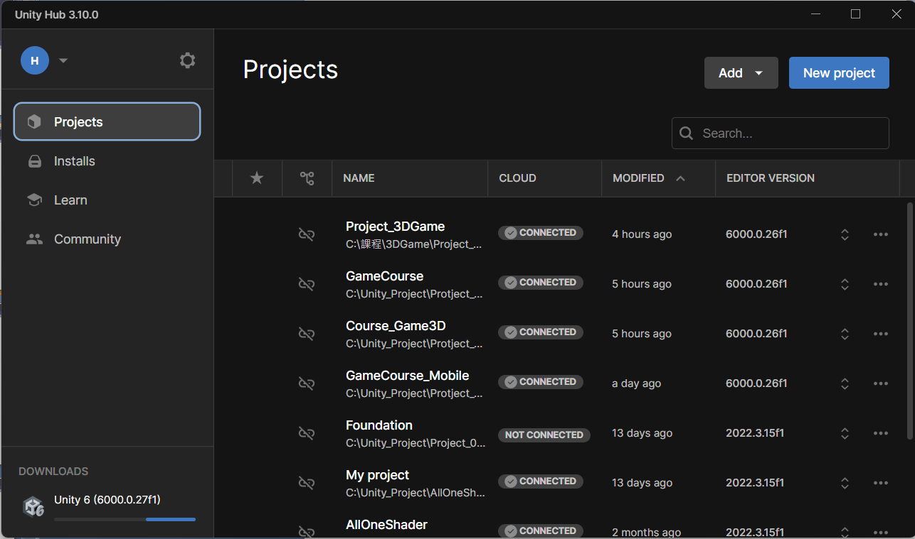
Unity Hub安裝
https://unity.com/cn/download

Slide 3
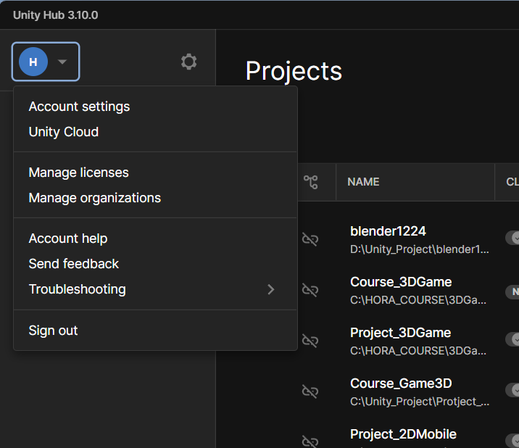
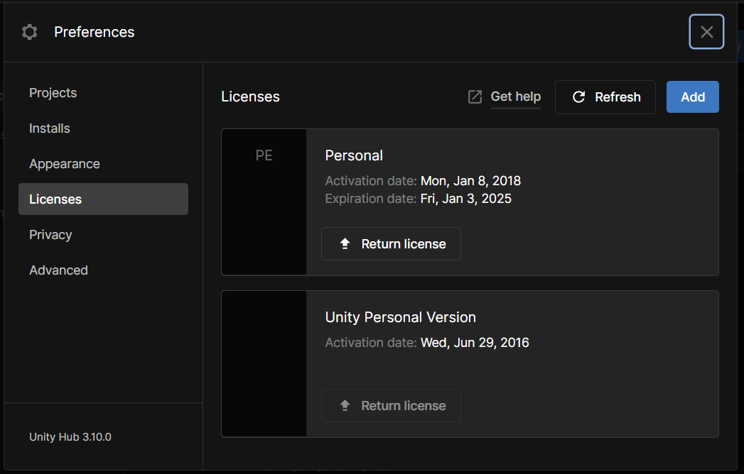
申請帳號 & 授權

Slide 4
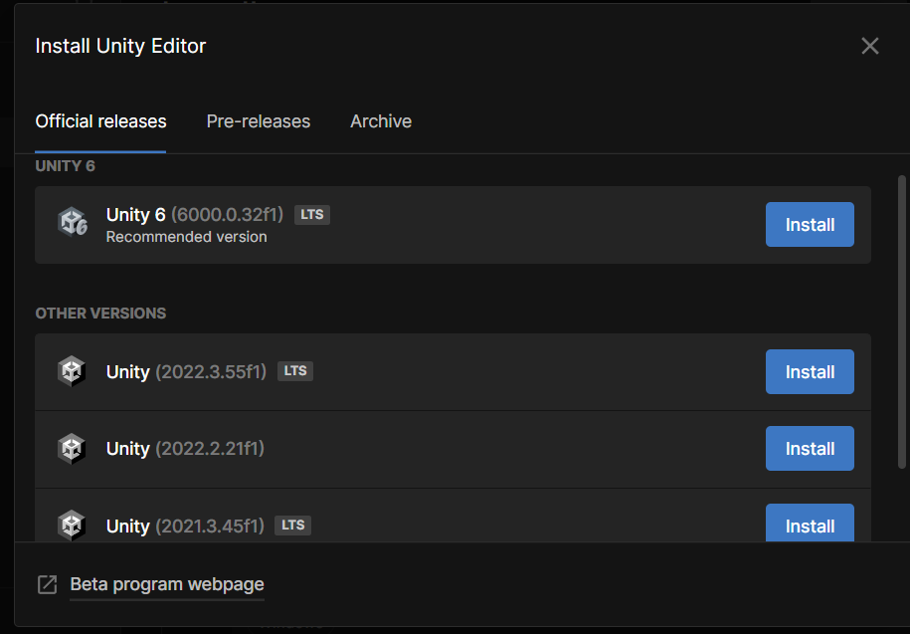
Unity安裝

Slide 5
Unity 版本選擇
版本演進
4, 5, 2017 … 2022, 2023, 6(6000)
2022, 2023, 6000版本間，在推行一些渲染管道(pipeline)上有些差異
LTS版本
Long Term Support
維護約2年

Slide 6
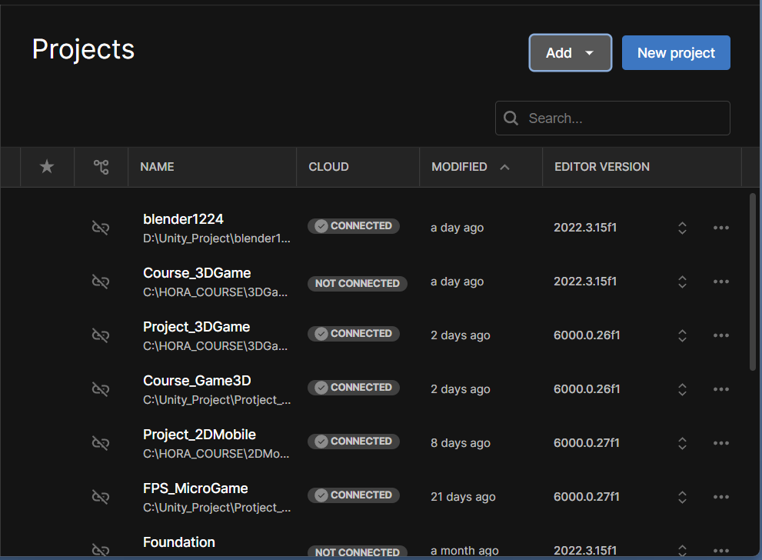
Unity 開啟專案
新增
全新專案
其他來源
開啟

Slide 7
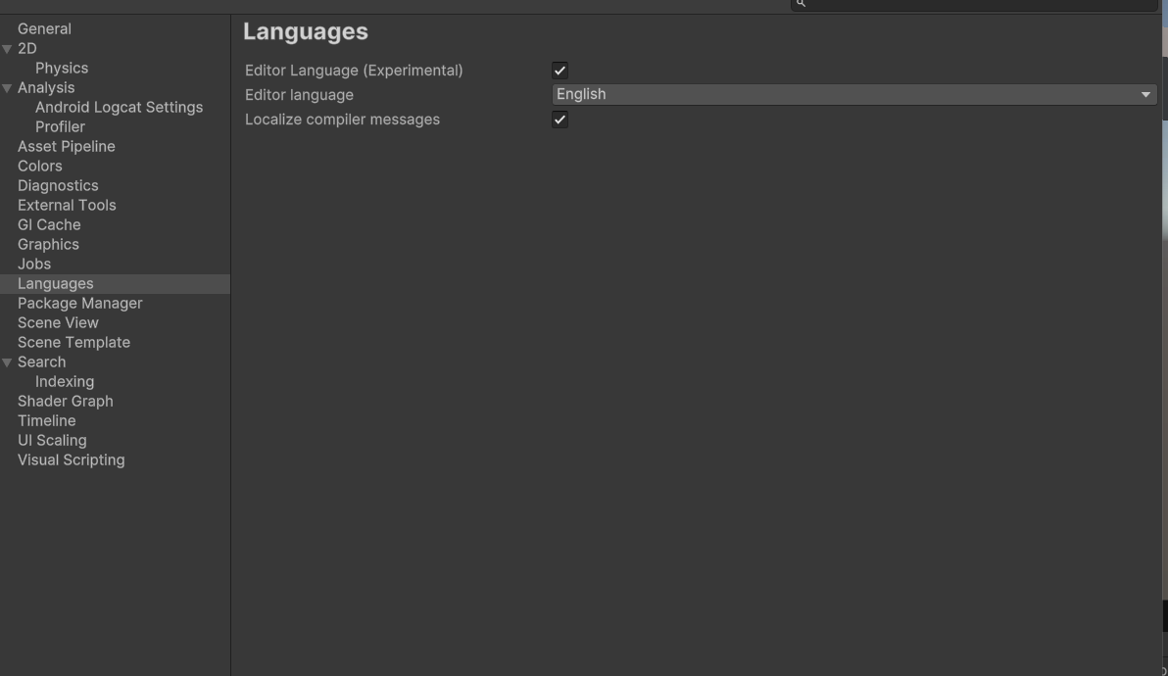
Unity 英文與中文
強烈建議使用英文
Edit > Preferences > Languages
打勾第一樣，第二樣選中文

Slide 8
Lesson 2.1 專案種類
Horazon
基礎遊戲引擎應用(Y2)

Slide 9

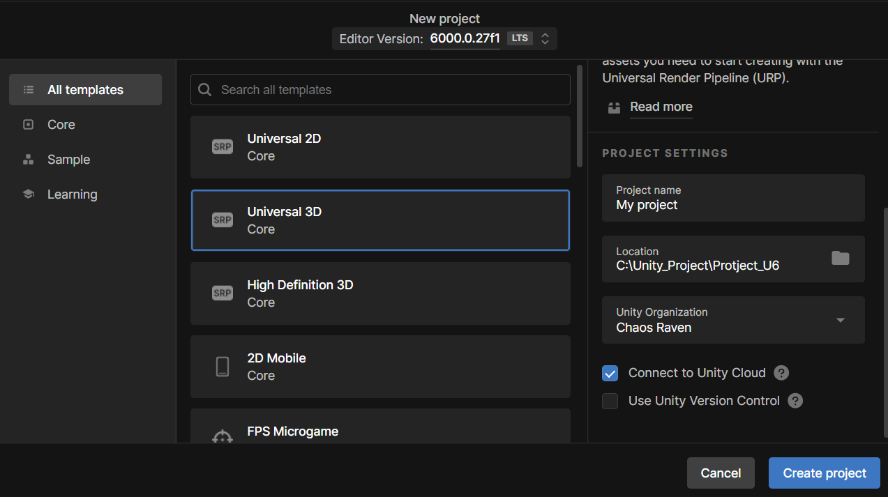
新增專案

Slide 10
種類分法
3D / 2D
平台 (PC/手機/VR)
其他需求
官方範本

Slide 11
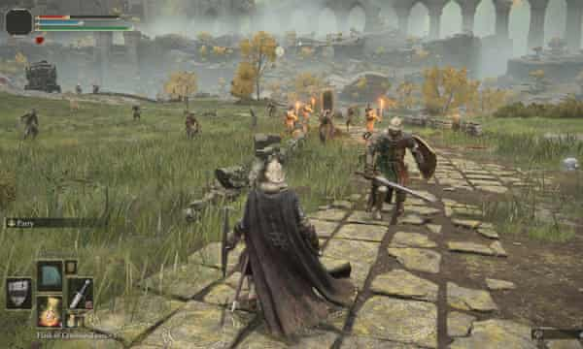
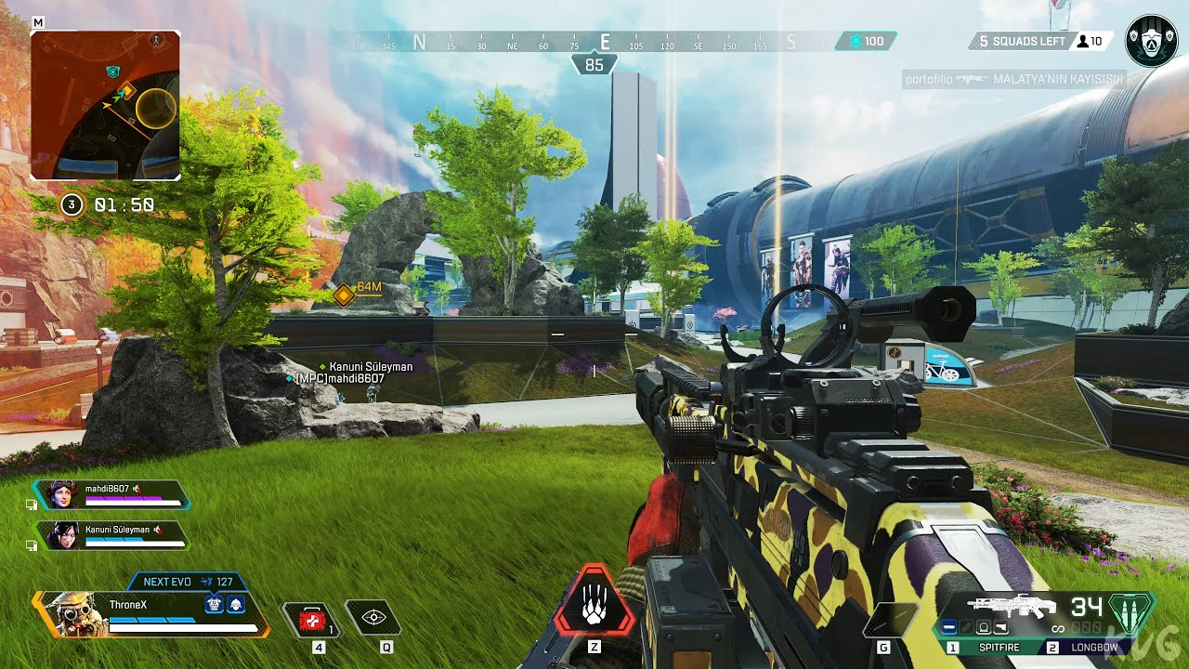
全3D (Perspective 3D、透視3D)

Slide 12
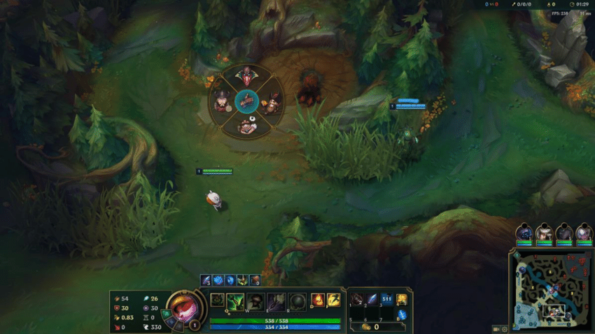
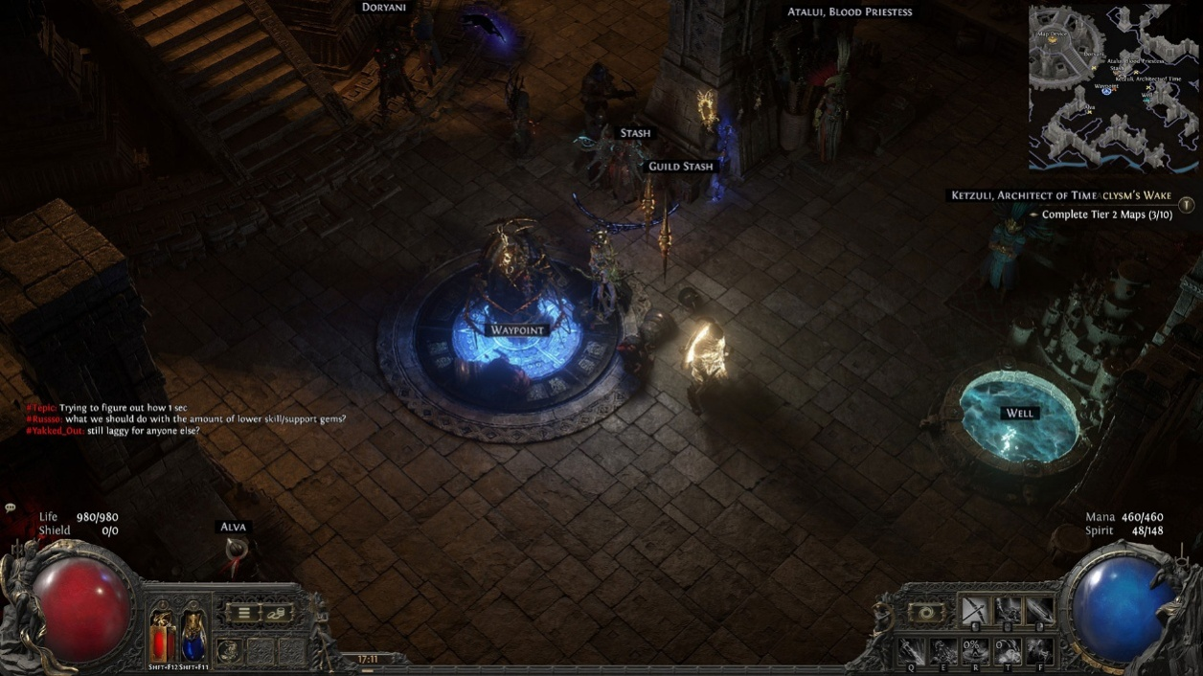
正交3D (Orthographic, Isometric)

Slide 13
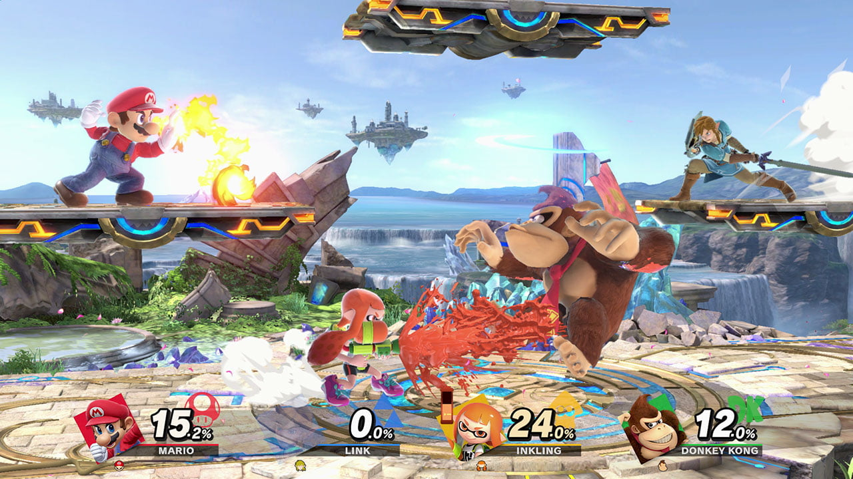
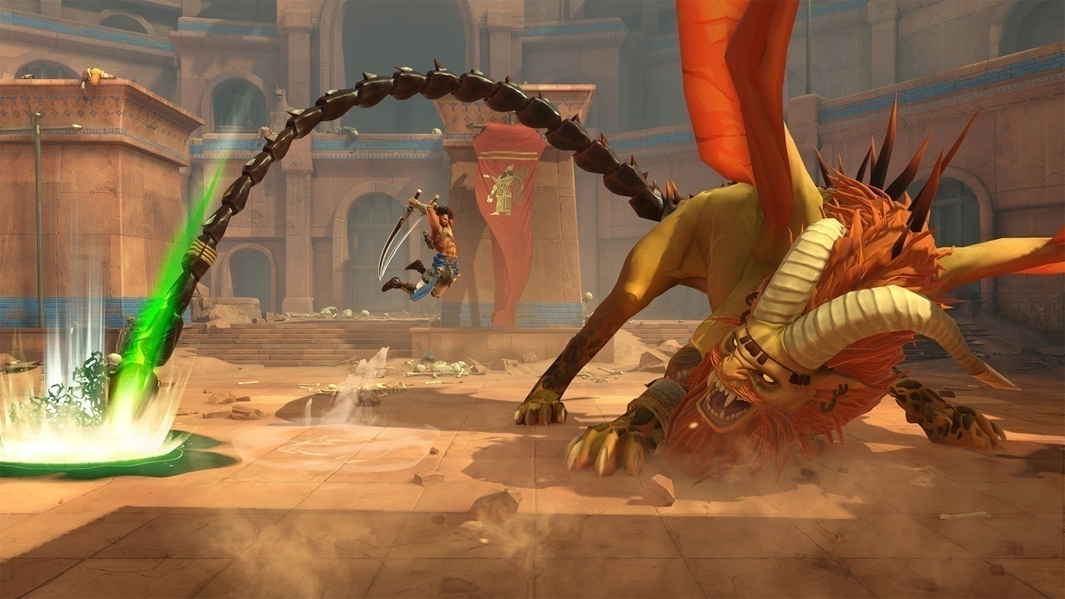
3D畫面的2D(移動)遊戲

Slide 14
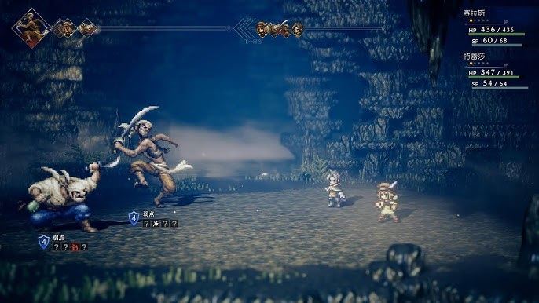
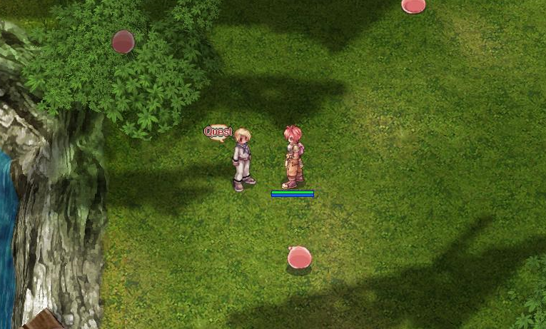
混和式3D

Slide 15
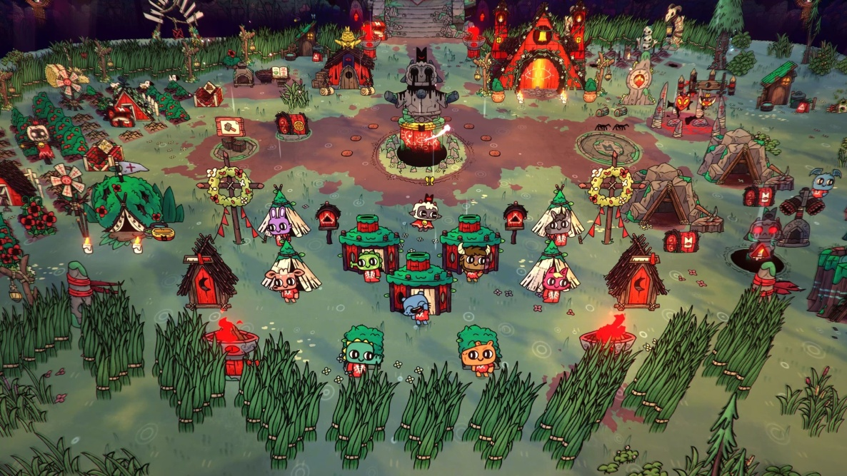
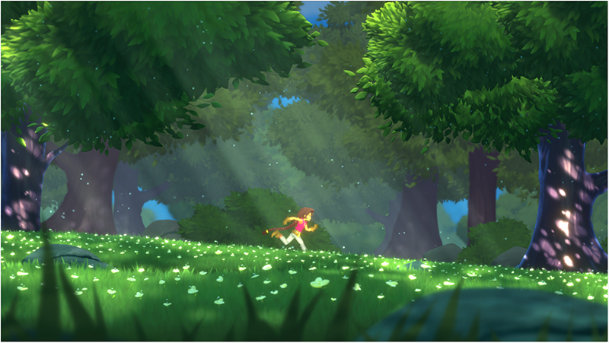
透視2D (Perspective 2D)

Slide 16
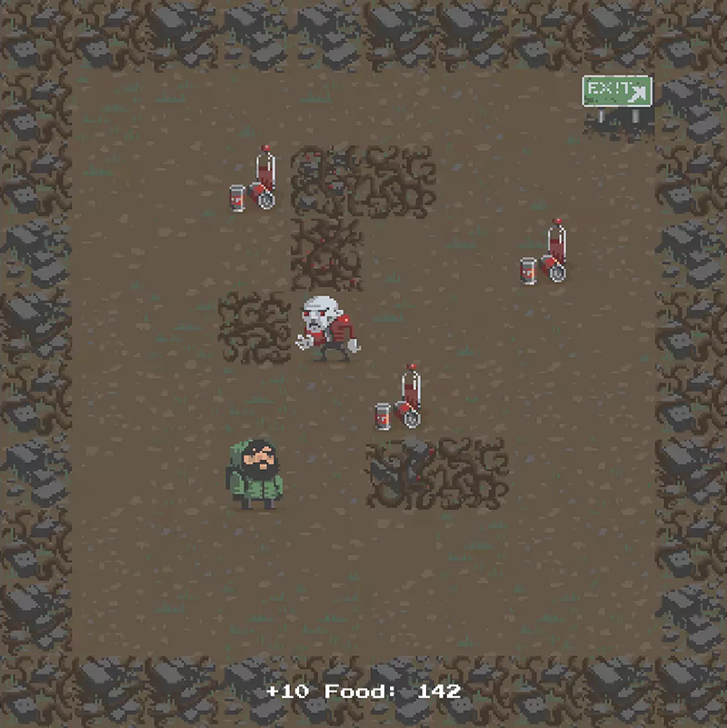
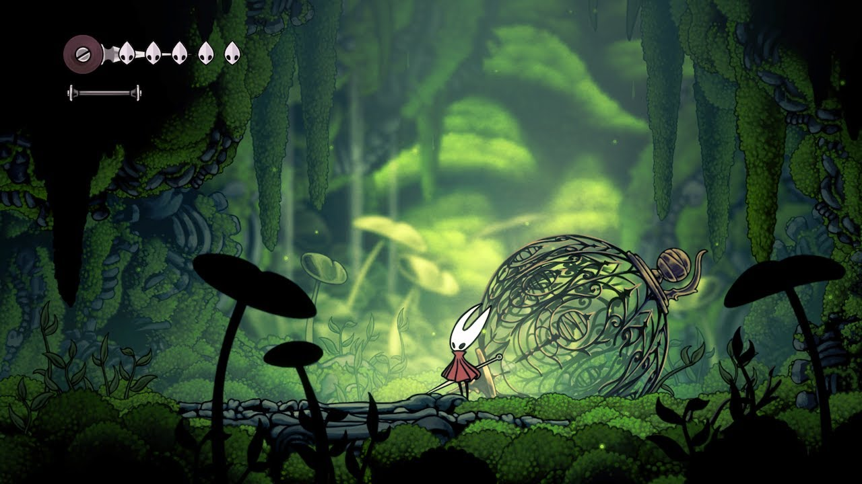
純2D

Slide 17
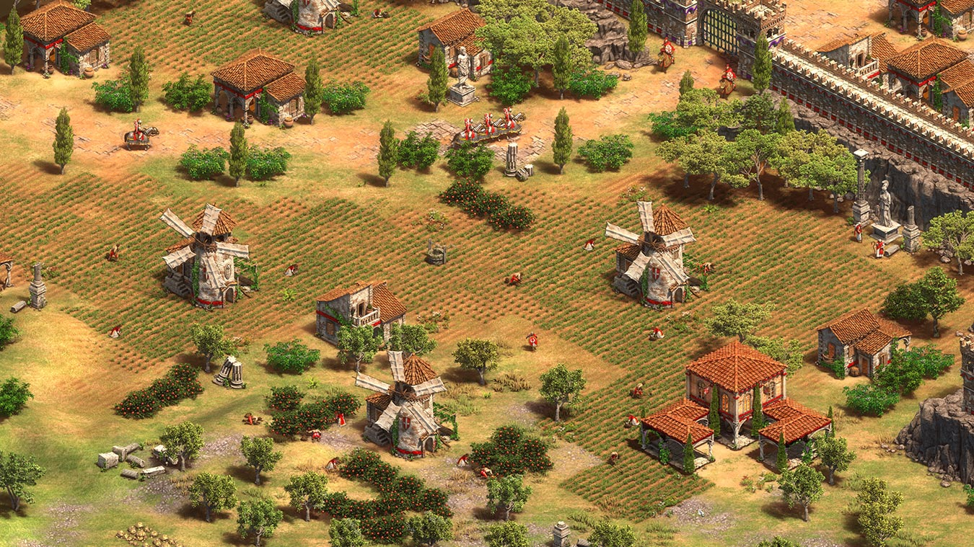
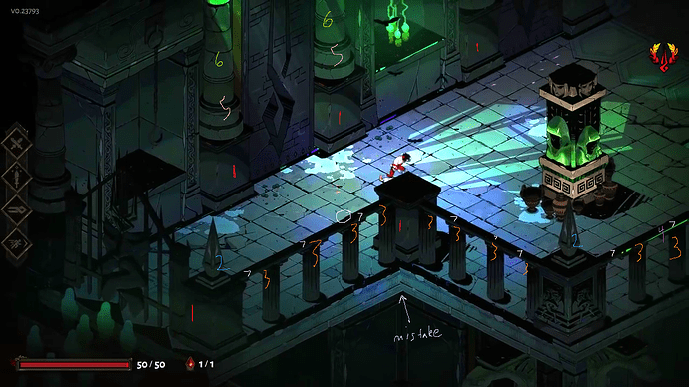
等角2D Isometric 2D

Slide 18
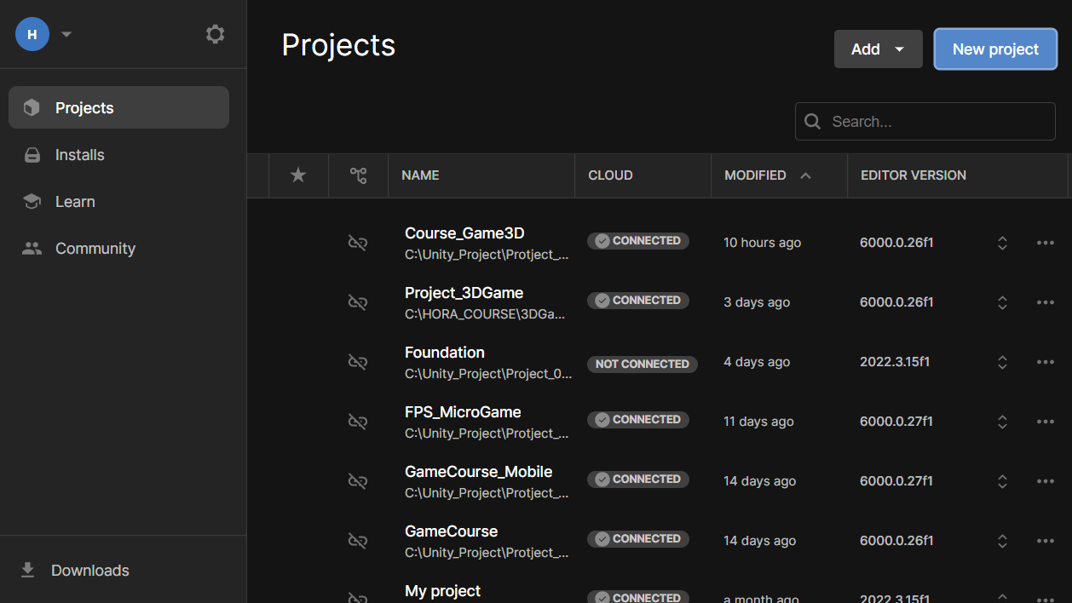
開啟專案

Slide 19
開啟新專案 [進階資訊]
Build-in Render Pipline
2022版本
HDRP-3D (High Definition)
URP (Universal)

Slide 20
遊戲名稱參照
艾爾登法環
Apex
英雄聯盟
流亡黯道
任天堂明星大亂鬥特別版
波斯王子：失落王冠
歧路旅人2
仙境傳說
進擊羔羊傳說
空洞騎士
世紀帝國2
黑帝斯
Unity官方範例等

